Slide 1
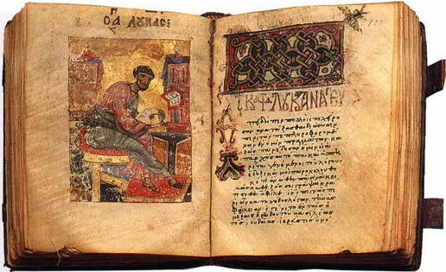
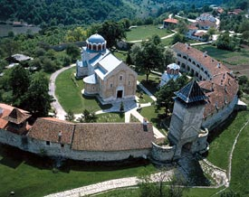
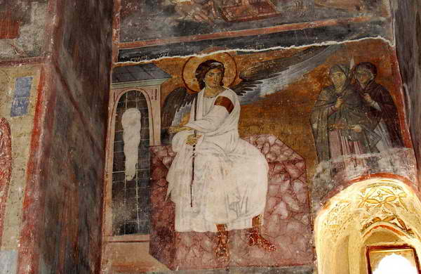
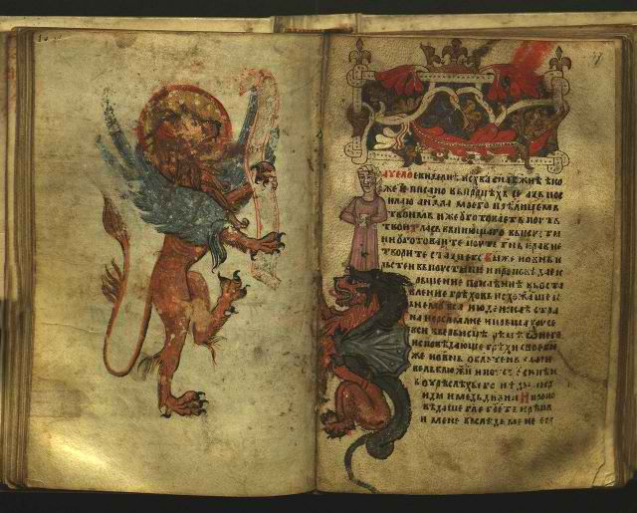
Средњовековна култура Срба

Slide 2
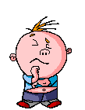
Како оно
беше?
Знам!

Slide 3
Шта је дало печат средњовековној култури?
В е р а !
Шта се највише градило?
Цркве=храмови
Шта се сликало?
Фреске,иконе и минијатуре

Slide 4
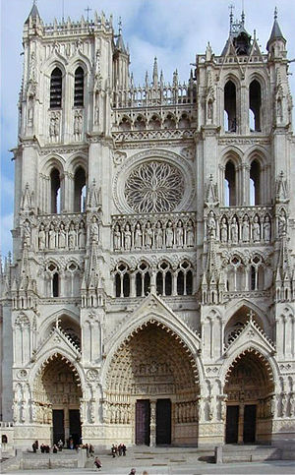
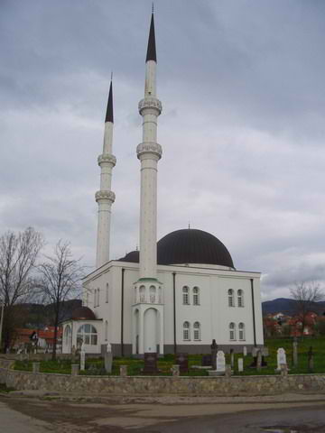
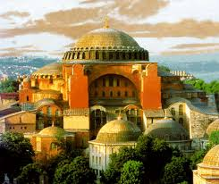
Културна подручја у Европи:
Источно-
европско
Западно-
европско
Арабљанско
На основу чега разликујемо ова 3 културна подручја?
Вере.

Slide 5
1.Средњовековна српска култура се развијала у оквиру:
а) Западно-европског културног подручја
б) Источно-европског
в) Арабљанског
2. А, култура средњовековне Босне?
а) западно-европског културног подручја
б) источно-европског
в) посебног,
Црква босанска
3.Прво словенско писмо је :
а) ћирилица
б) глагољица
4. Ћирилицу је саставио?
а) Ћирило
б) Климент Охридски
5.Ћирило и Методије су превели на старословенски језик :
а) Псалтир и делове
Старог завета
б) Псалтир и делове Новог завета
в) апокрифе
6. Настарији српски писани споменик (књига) на ћирилици је:
а) Вуканово јеванђеље
б) Мирослављево јеванђеље

Slide 6
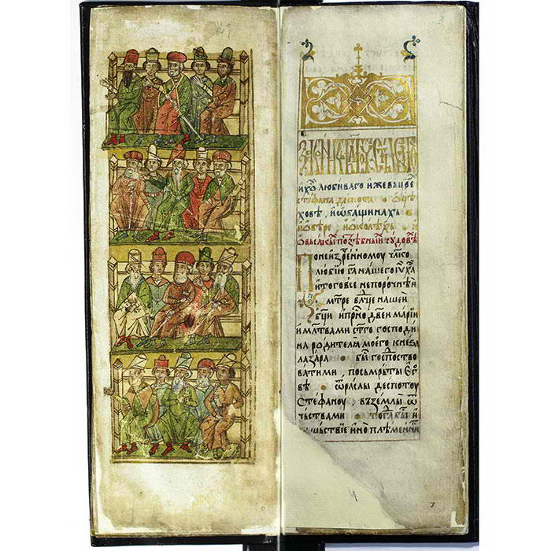
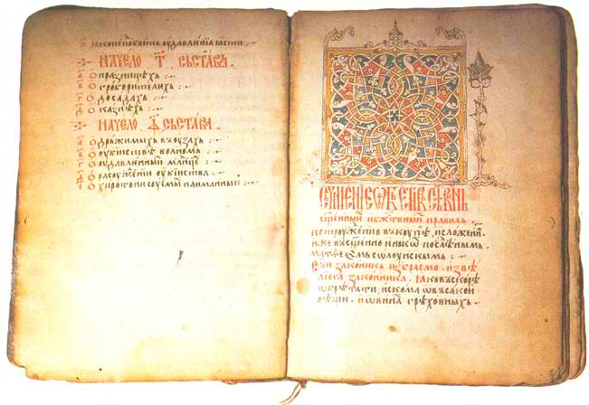
7.Прва српска оргинална књига је:
а) Житије Светог Саве
б) Житије Светог Симеона
8.На пољском језику написан је историјски спис:
а) Летопис попа Дукљанина
б) Јаничареве успомене
9.Најстарији српски правни споменик ( Законик) је:
а) Номоканон или Крмчија Светог Саве
б) Рударски законик Стефана Лазаревића
в) Душанов законик
10.Најзначајнији српски правни споменик ( Законик) је:
а) Номоканон или Крмчија Светог Саве
б) Рударски законик Стефана Лазаревића
в) Душанов законик

Slide 7
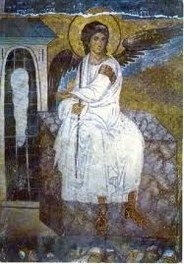
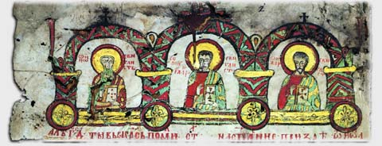
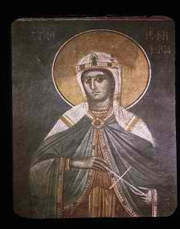
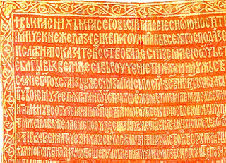
11. Прва српска песникиња је?
а) Јелена Лазаревић Балшић
б) Јефимија
12. Јефимија је извезла златним концем на покрову кнеза Лазара ?
а) Похвала кнезу Лазару
б) Туге за младенцем Стефаном

Slide 8
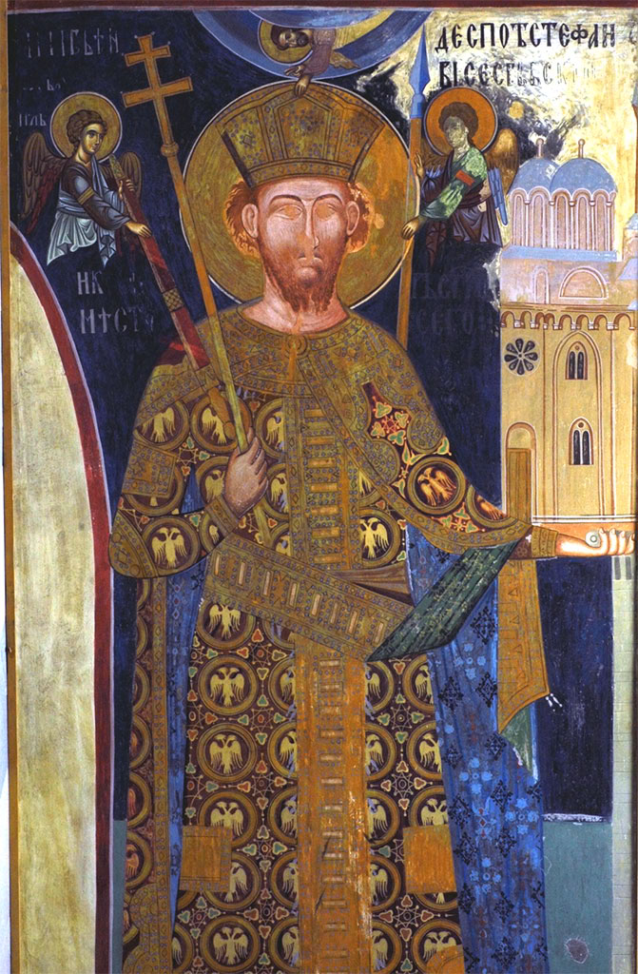
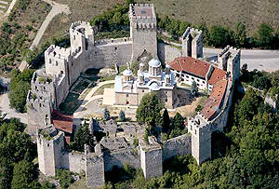
13.Манастир на овој слици се зове?
а) Студеница
б) Манасија
14.Ктитор овог манастира је деспот и песник а он се зове ?
а) деспот Угљеша Мрњавчевић
б) деспот Стефана Лазаревић
15. У трпезарији манастира је отворио Ресавску школу, у којој су монаси:
а) цртали минијатуре
Високи Стефан
б) преписивали књиге

Slide 9
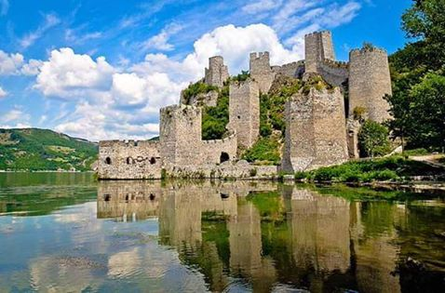
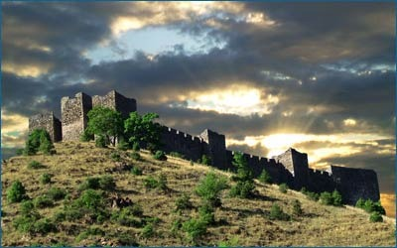
16.Шта се највише градило у средњовековној Србији?
Цркве са манастиром
Тврђаве:
Голубац
Маглич-Долина јоргована

Slide 10
17.У стилске школе у грађењу цркава у средњовековној Србији не спада:
а) Рашка школа
б) Српсковизантијски стил
в) Ресавска школа
г) Моравска школа

Slide 11
18.Мешавина елемената романике, готике и византијског стила одлике су :
а) Рашке школе
б) Моравске школе
в) Српсковизантијског стила

Slide 12
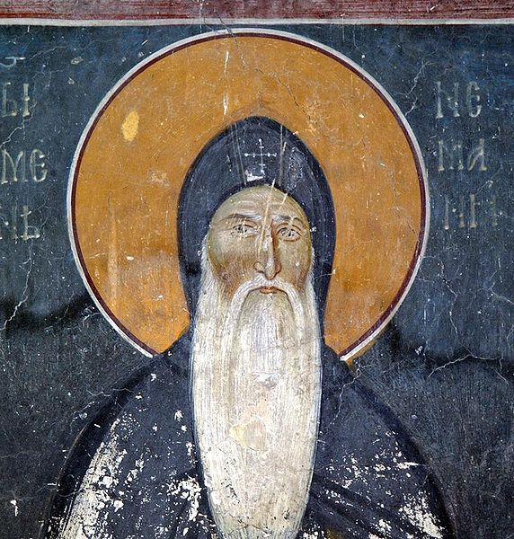
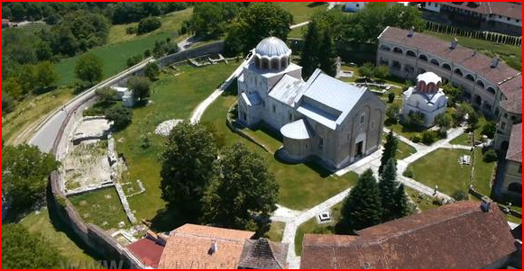
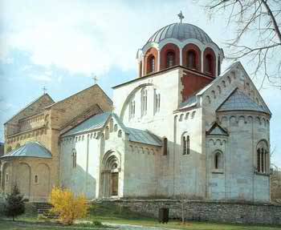
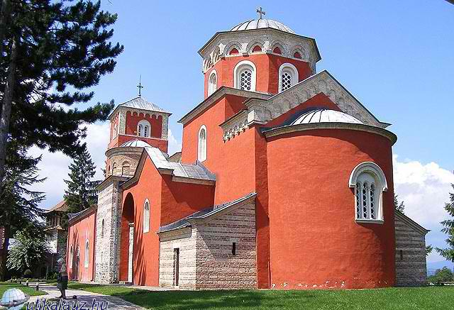
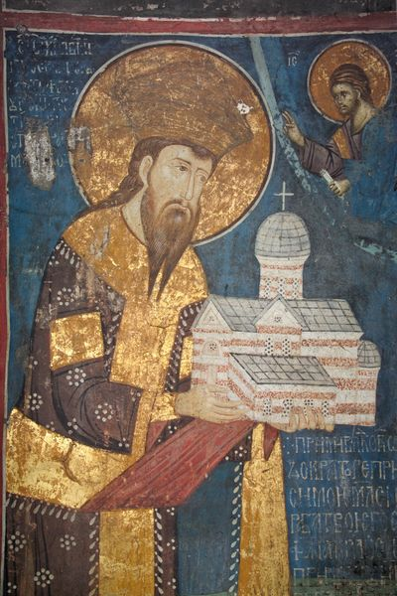
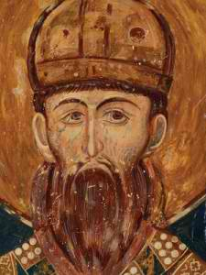
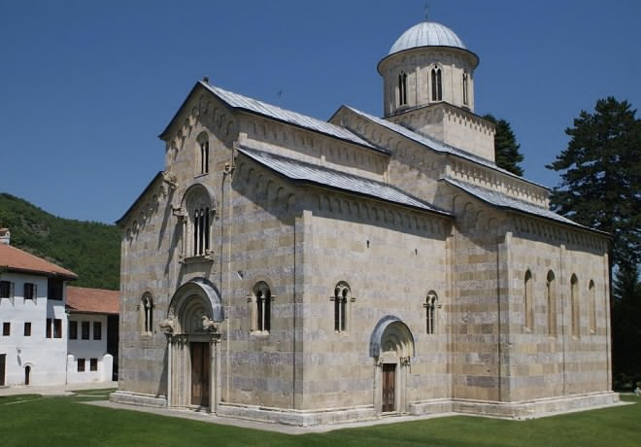
Студеница
Ктитор:
Жича
Високи
Дечани
Стефан Дечански

Slide 13
19. Равнокраки крст у основи цркве, 1-5 купола одлике су :
а) Рашке школе
б) Моравске школе
в) Српсковизантијског стила

Slide 14
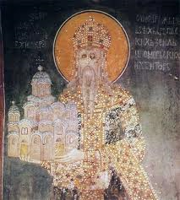
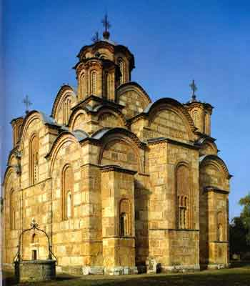
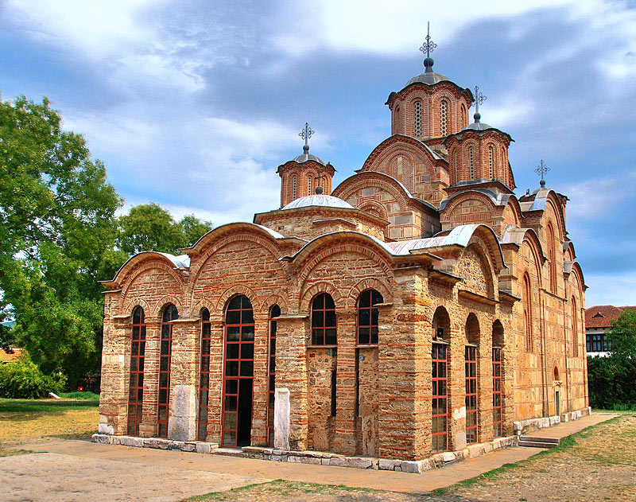
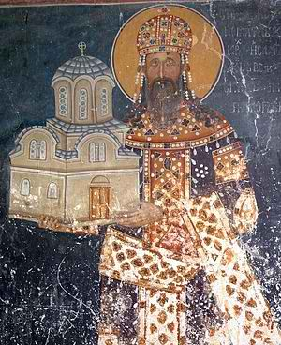
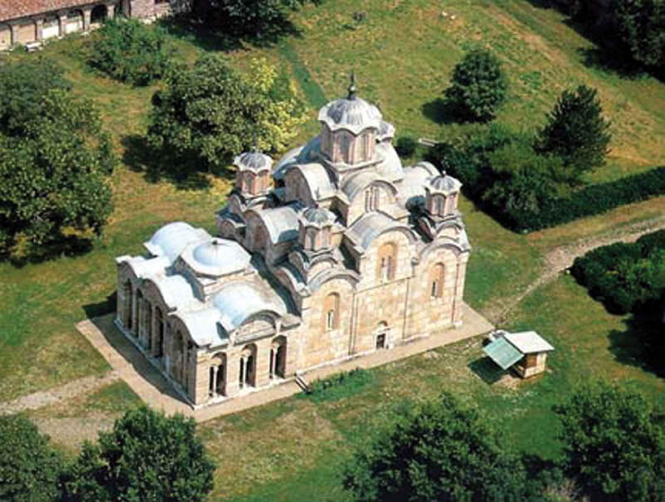
Грачаница
Ктитор:
Свети краљ
Милутин

Slide 15
20. Утврђење, розете, комбинација црвено-беле опеке одлике су :
а) Рашке школе
б) Моравске школе
в) Српсковизантијског стила

Slide 16
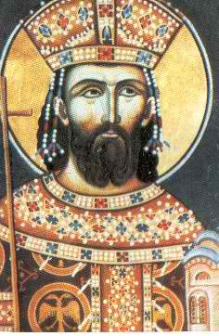
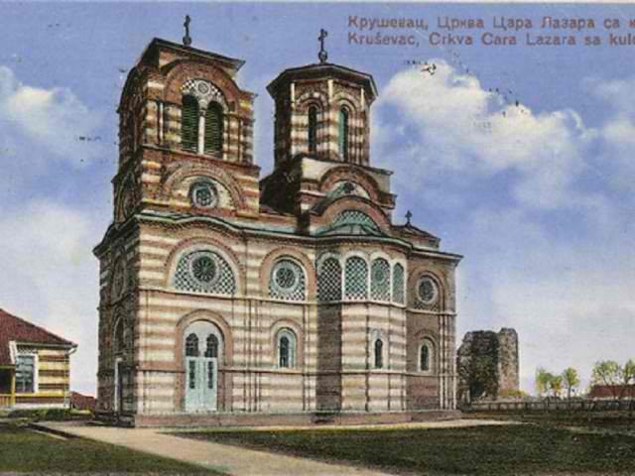
Лазарица

Slide 17
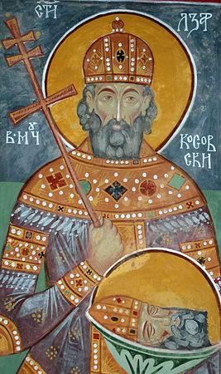
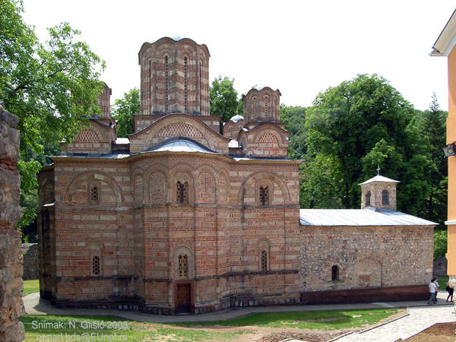
Раваница
Ктитор кнез Лазар

Slide 18
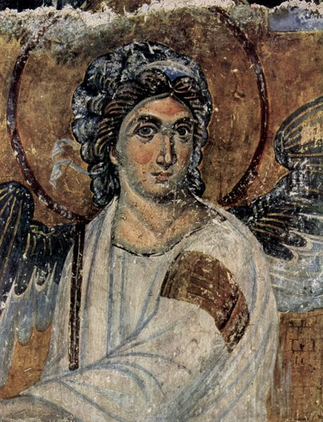
21. За најлепшу средњовековну фреску изабрана је :
а ) Распеће Христа у Студеници
б) Бели Анђео у Милешеви

Slide 19
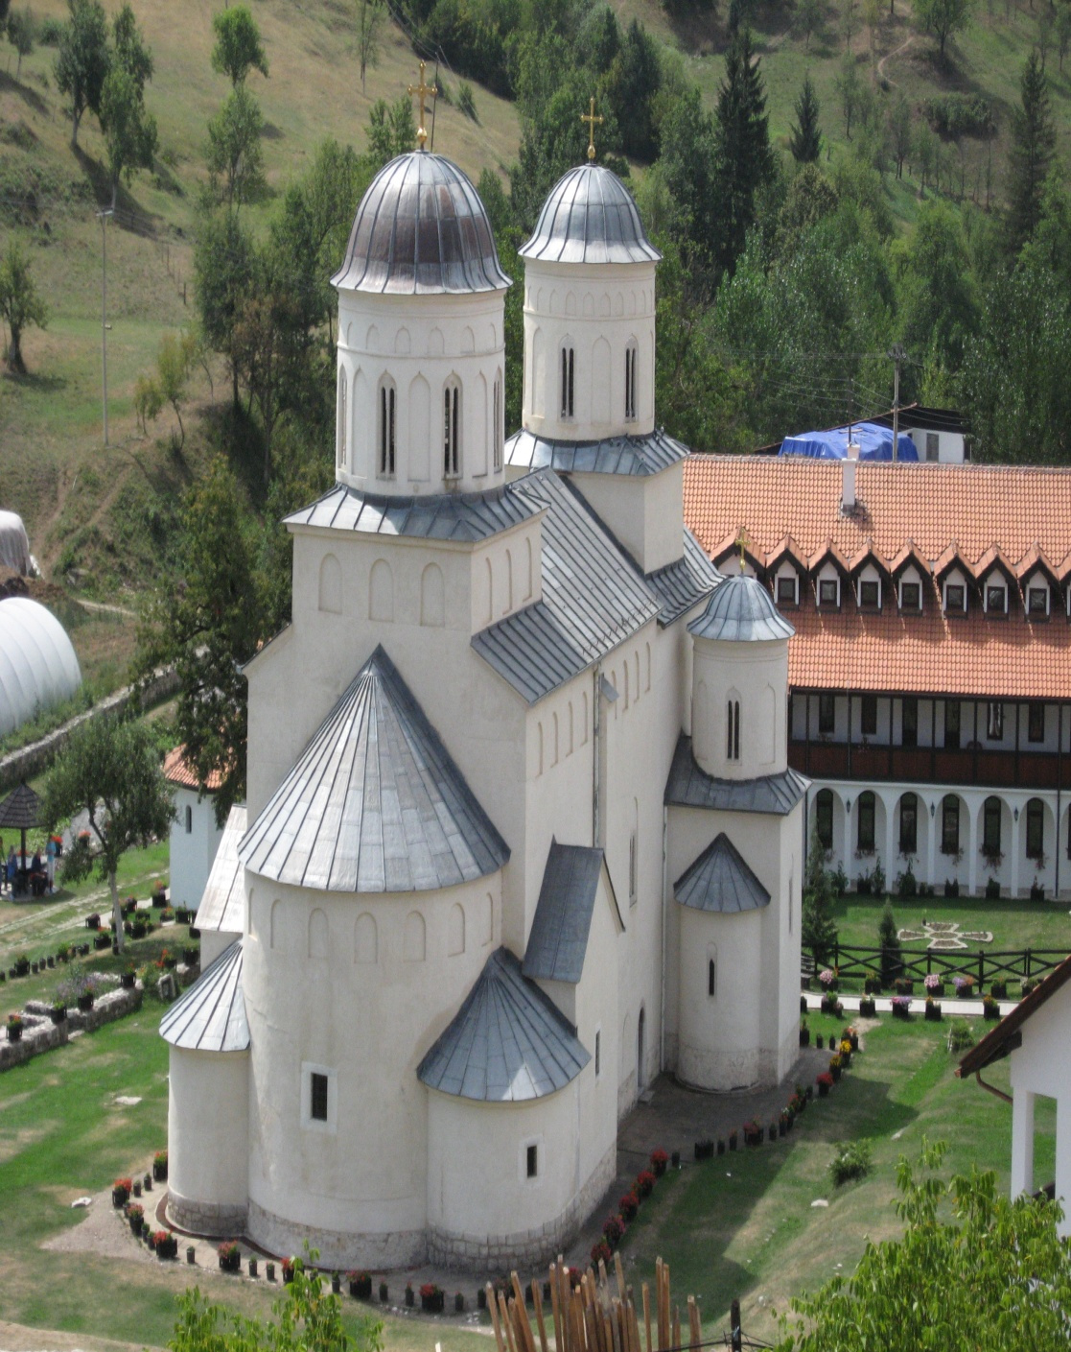
Ктитор:
краљ
Владислав
Милешева

Slide 20
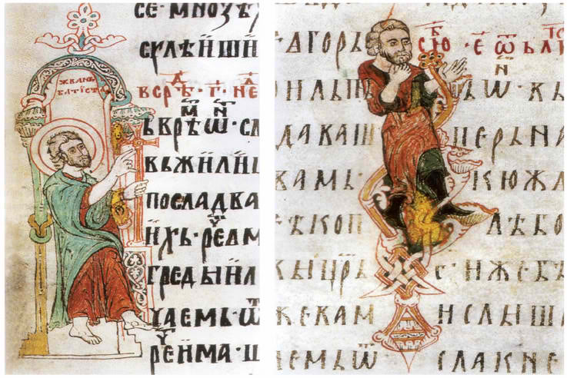
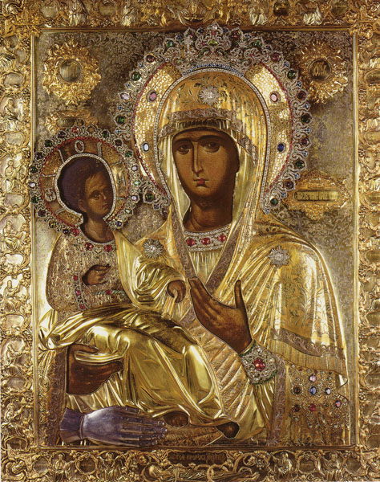
22. Средњовековни рукописи ( књиге) украшаване су :
а ) Розетама
б) Иконама
в) Минијатурама

Slide 21
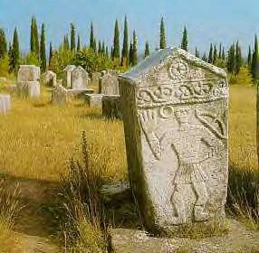
23.ОД БОСАНСКЕ СРЕДЊОВЕКОВНЕ КУЛТУРЕ САЧУВАНИ СУ САМО :
а ) Манастири
б) Иконостаси
в) Стећци

Slide 22
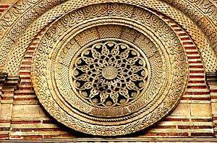
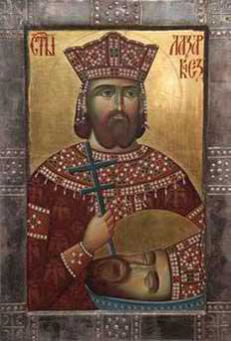
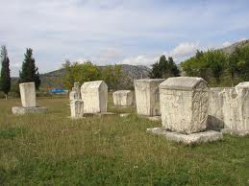
24.Розете су :
а ) Слике светаца
б) Украси на фасадама у облику круга
в) Цртежи на рукописима
25.Стећци су:
а ) Цртежи на рукописима
б ) Слике светаца
в) Надгробни споменици

Slide 23
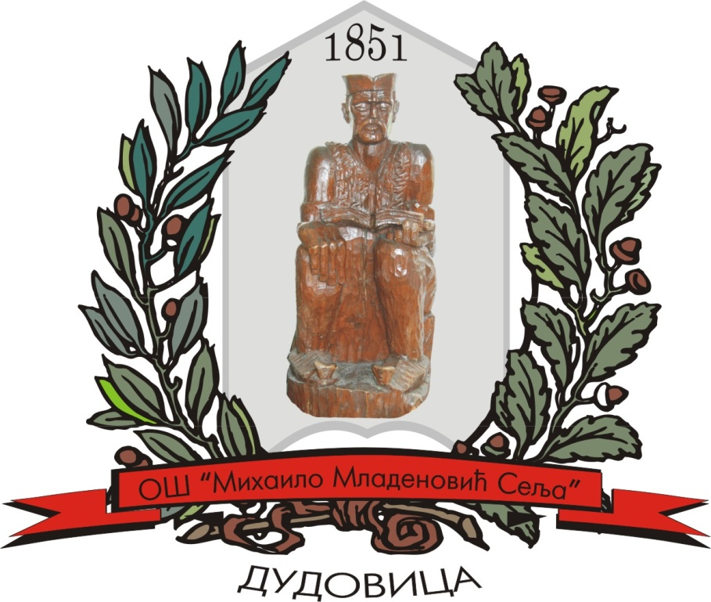
Хвала на пажњи!
Музика -Павле Аксентијевић Херувимска песма (Антологија српске духовне музике).

